Slide 1
Выравнивание биологических последовательностей
Межфакультетский курс «Биоинформатика» Факультет биоинженерии и биоинформатики МГУ весна 2017
Лекция 6
С.А. Спирин
29 марта 2017

Slide 2
Задача выравнивания
>CYB5_CHICK
MVGSSEAGGEAWRGRYYRLEEVQKHNNSQSTWIIVHHRIYDITKFLDEHPGGEEVLREQA
GGDATENFEDVGHSTDARALSETFIIGELHPDDRPKLQKPAETLITTVQSNSSSWSNWVI
PAIAAIIVALMYRSYMSE
>CYB5_HUMAN
MAEQSDEAVKYYTLEEIQKHNHSKSTWLILHHKVYDLTKFLEEHPGGEEVLREQAGGDAT
ENFEDVGHSTDAREMSKTFIIGELHPDDRPKLNKPPETLITTIDSSSSWWTNWVIPAISA
VAVALMYRLYMAED
Как сопоставить буквы одной последовательности буквам другой?
Хочется не возиться с каждой парой последовательностей, а поручить это дело компьютеру…
Notes:
Последовательности двух белков приведены в так называемом fasta-формате.
Это наиболее распространённый формат для хранения биологических последовательностей в компьютерных файлах.
Каждая последовательность занимает несколько строк, первая из которых начинается с “>” и содержит название, а также часто краткое описание последовательности.
Остальные строки – сама последовательность (буквы, обозначающие аминокислоты или нуклеотиды).

Slide 3
Задача выравнивания
Биологическая задача: сопоставить буквы одной последовательности буквам другой, чтобы соответствующие буквы имели общее происхождение (построить правильное выравнивание)
Формализация: каждому возможному выравниванию сопоставить число – его качество (обычно называется “вес”, по-английски Score), так, чтобы правильное выравнивание по возможности отличалось от неправильных бо́льшим весом.
Алгоритмическая задача: придумать алгоритм, находящий выравнивание с самым больши́м весом за разумное время.

Slide 4
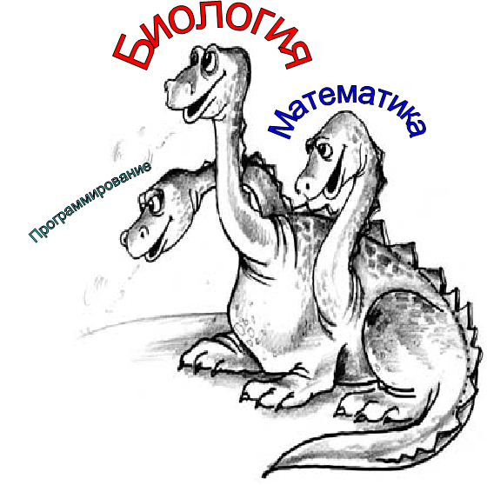
Змей-горыныч биоинформатики

Slide 5
Формализация 1: вес глобального выравнивания
CYB5_CHICK 1 MVGSSEAGGEAWRGRYYRLEEVQKHNNSQSTWIIVHHRIYDITKFLDEHP 50
.:|...|| .:||.|||:||||:|:|||:|:||::||:||||:|||
CYB5_HUMAN 1 ---MAEQSDEA--VKYYTLEEIQKHNHSKSTWLILHHKVYDLTKFLEEHP 45
CYB5_CHICK 51 GGEEVLREQAGGDATENFEDVGHSTDARALSETFIIGELHPDDRPKLQKP 100
||||||||||||||||||||||||||||.:|:|||||||||||||||.||
CYB5_HUMAN 46 GGEEVLREQAGGDATENFEDVGHSTDAREMSKTFIIGELHPDDRPKLNKP 95
CYB5_CHICK 101 AETLITTVQSNSSSWSNWVIPAIAAIIVALMYRSYMSE- 138
.||||||:.|:||.|:|||||||:|:.||||||.||:|
CYB5_HUMAN 96 PETLITTIDSSSSWWTNWVIPAISAVAVALMYRLYMAED 134
Вес выравнивания = сумма весов позиций выравнивания
Вес позиции, если в ней сопоставлены две буквы равен соответствующему элементу матрицы замен (например, для позиции 4 он равен −1, потому что в ней сопоставлены M и S).
За каждый символ несоответствия («гэп», в данном случае это минус) из веса вычитается некоторое положительное число («штраф за гэп»)

Slide 6
Матрица замен аминокислот
A R N D C Q E G H I L K M F P S T W Y V B Z X *
A 4 -1 -2 -2 0 -1 -1 0 -2 -1 -1 -1 -1 -2 -1 1 0 -3 -2 0 -2 -1 0 -4
R -1 5 0 -2 -3 1 0 -2 0 -3 -2 2 -1 -3 -2 -1 -1 -3 -2 -3 -1 0 -1 -4
N -2 0 6 1 -3 0 0 0 1 -3 -3 0 -2 -3 -2 1 0 -4 -2 -3 3 0 -1 -4
D -2 -2 1 6 -3 0 2 -1 -1 -3 -4 -1 -3 -3 -1 0 -1 -4 -3 -3 4 1 -1 -4
C 0 -3 -3 -3 9 -3 -4 -3 -3 -1 -1 -3 -1 -2 -3 -1 -1 -2 -2 -1 -3 -3 -2 -4
Q -1 1 0 0 -3 5 2 -2 0 -3 -2 1 0 -3 -1 0 -1 -2 -1 -2 0 3 -1 -4
E -1 0 0 2 -4 2 5 -2 0 -3 -3 1 -2 -3 -1 0 -1 -3 -2 -2 1 4 -1 -4
G 0 -2 0 -1 -3 -2 -2 6 -2 -4 -4 -2 -3 -3 -2 0 -2 -2 -3 -3 -1 -2 -1 -4
H -2 0 1 -1 -3 0 0 -2 8 -3 -3 -1 -2 -1 -2 -1 -2 -2 2 -3 0 0 -1 -4
I -1 -3 -3 -3 -1 -3 -3 -4 -3 4 2 -3 1 0 -3 -2 -1 -3 -1 3 -3 -3 -1 -4
L -1 -2 -3 -4 -1 -2 -3 -4 -3 2 4 -2 2 0 -3 -2 -1 -2 -1 1 -4 -3 -1 -4
K -1 2 0 -1 -3 1 1 -2 -1 -3 -2 5 -1 -3 -1 0 -1 -3 -2 -2 0 1 -1 -4
M -1 -1 -2 -3 -1 0 -2 -3 -2 1 2 -1 5 0 -2 -1 -1 -1 -1 1 -3 -1 -1 -4
F -2 -3 -3 -3 -2 -3 -3 -3 -1 0 0 -3 0 6 -4 -2 -2 1 3 -1 -3 -3 -1 -4
P -1 -2 -2 -1 -3 -1 -1 -2 -2 -3 -3 -1 -2 -4 7 -1 -1 -4 -3 -2 -2 -1 -2 -4
S 1 -1 1 0 -1 0 0 0 -1 -2 -2 0 -1 -2 -1 4 1 -3 -2 -2 0 0 0 -4
T 0 -1 0 -1 -1 -1 -1 -2 -2 -1 -1 -1 -1 -2 -1 1 5 -2 -2 0 -1 -1 0 -4
W -3 -3 -4 -4 -2 -2 -3 -2 -2 -3 -2 -3 -1 1 -4 -3 -2 11 2 -3 -4 -3 -2 -4
Y -2 -2 -2 -3 -2 -1 -2 -3 2 -1 -1 -2 -1 3 -3 -2 -2 2 7 -1 -3 -2 -1 -4
V 0 -3 -3 -3 -1 -2 -2 -3 -3 3 1 -2 1 -1 -2 -2 0 -3 -1 4 -3 -2 -1 -4
B -2 -1 3 4 -3 0 1 -1 0 -3 -4 0 -3 -3 -2 0 -1 -4 -3 -3 4 0 -1 -4
Z -1 0 0 1 -3 3 4 -2 0 -3 -3 1 -1 -3 -1 0 -1 -3 -2 -2 0 4 -1 -4
X 0 -1 -1 -1 -2 -1 -1 -1 -1 -1 -1 -1 -1 -1 -2 0 0 -2 -1 -1 -1 -1 -1 -4
* -4 -4 -4 -4 -4 -4 -4 -4 -4 -4 -4 -4 -4 -4 -4 -4 -4 -4 -4 -4 -4 -4 -4 1
Notes:
Матрица называется “BLOSUM62”.
Для построения матрицы взяты пары соответствующих друг другу аминокислот из последовательностей родственных белков.
Предварительно отобраны пары белков, сходных не более чем на 62% по всей длине.
После этого определены частоты пар аминокислот q_{ab} и частоты отдельных аминокислот p_{a}.
Число на пересечении строки a и столбца b получается из ln (q_{ab}/(p_{a}p_{b} )) после умножения на 2 и округления до ближайшего целого.
То есть чем чаще замена a на b закрепляется в ходе эволюции, тем больше число.
Числа на диагонали отвечают средней консервативности (склонности не заменяться) соответствующей буквы.

Slide 7
Проблема 1: адекватность формализации
Оптимальное выравнивание = максимальное по весу
Эволюционно правильное выравнивание: в каждой колонке стоят гомологичные (имеющие общее происхождение) буквы.
Это не всегда одно и то же!

Slide 8
Проблема 2: реализация
Нужен алгоритм, находящий оптимальное выравнивание.
Решение 1: перепробуем все варианты выравнивания и для каждого посчитаем вес, потом выберем лучшее.
Можно посчитать, что для двух последовательностей длины 100 имеется около 10⁵⁹ различных вариантов их выравнивания.
Ни один компьютер не перепробует все варианты даже за тысячу лет...

Slide 9
Проблема 2: реализация
Нужен алгоритм, находящий оптимальное выравнивание.
Решение 2: алгоритм динамического программирования – от части к целому.
Идея: посчитаем оптимальное выравнивание сначала для начальных отрезков – «префиксов» обеих последовательностей.
Формула для веса выравнивания подобрана так, что если мы знаем оптимальное выравнивание для:
первых k букв (k-префикса) первой последовательности и m-префикса второй
(k+1)-префикса первой и m-префикса второй
k-префикса первой и (m+1)-префикса второй
то мы можем найти оптимальное выравнивание (k+1)-префикса первой и
(m+1)-префикса второй, перебрав всего три варианта!

Slide 10
Идея динамического программирования
Пусть известны:
1. Оптимальное выравнивание первых k букв первой и m букв второй
Seq1 MVGSSEAGGEAWRGRYYRLEEV k
|...|| .:||.|||:
Seq1 ---MAEQSDEA--VKYYTLEEI m
2. Оптимальное выравнивание первых k букв первой и m + 1 букв второй
Seq1 MVGSSEAGGEAWRGRYYRLEEV- k
|...|| .:||.|||:
Seq1 ---MAEQSDEA--VKYYTLEEIQ m+1
3. Оптимальное выравнивание первых k +1 букв первой и m букв второй
Seq1 MVGSSEAGGEAWRGRYYRLEEVQ k+1
|...|| .:||.|||:
Seq1 ---MAEQSDEA--VKYYTLEEI- m

Slide 11
Идея динамического программирования
Теперь, чтобы найти оптимальное выравнивание первых k+1 букв первой и m+1 букв второй, надо выбрать всего между тремя вариантами:
Seq1 MVGSSEAGGEAWRGRYYRLEEVQ k+1
|...|| .:||.|||:|
Seq1 ---MAEQSDEA--VKYYTLEEIQ m+1
Seq1 MVGSSEAGGEAWRGRYYRLEEV-Q k+1
|...|| .:||.|||:
Seq1 ---MAEQSDEA--VKYYTLEEIQ- m+1
Seq1 MVGSSEAGGEAWRGRYYRLEEVQ- k+1
|...|| .:||.|||:
Seq1 ---MAEQSDEA--VKYYTLEEI-Q m+1

Slide 12
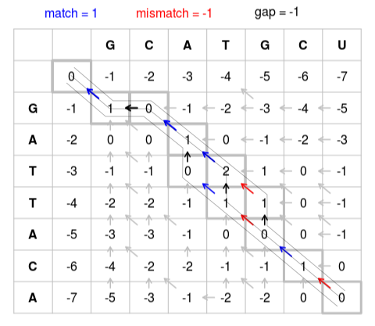
Алгоритм Нидлмана – Вунша (Needleman&Wunsch)
Рис. из Википедии
Матрица (n₁+1)×(n₂+1) заполняется слева направо и сверху вниз весами лучших выравниваний двух префиксов исходных последовательностей и стрелками.
Стрелка показывает последний шаг лучшего пути в данную клетку.
После заполнения матрицы выравнивание восстанавливается движением по стрелкам, начиная с правого нижнего угла.
Notes:
http://en.wikipedia.org/wiki/Needleman%E2%80%93Wunsch_algorithm#mediaviewer/File:Needleman-Wunsch_pairwise_sequence_alignment.png
Здесь пример выравнивания последовательностей ДНК, где используется только два веса сопоставления: 1 или −1.
При выравнивании последовательностей белков веса сопоставлений более разнообразны и берутся из матрицы замен.

Slide 13
Алгоритм Нидлмана – Вунша (Needleman&Wunsch)
Рис. из Википедии
Время работы пропорционально произведению длин последовательностей
(что намного меньше числа различных выравниваний, равного числу сочетаний из n₁+n₂ по n₁)

Slide 14
Формализация 1а: аффинные штрафы за гэпы
В реальности одна большая делеция более вероятна, чем две малых той же суммарной длины. Поэтому хочется вычитать из веса выравнивания штраф за делецию/вставку не в виде суммы по всем гэпам, а более умным способом, зависящим от длины инделя.
Но: не удаётся создать аналог алгоритма Нидлмана – Вунша для произвольной функции зависимости величины штрафа от длины инделя ☹
Компромисс: штраф имеет вид G + E∙L, где L – длина инделя, G и E – положительные числа, причём G > E .
Для такой (аффинной) зависимости штрафа от длины существует аналог алгоритма Нидлмана – Вунша, работающий всего в три раза медленнее исходного.

Slide 15
Формализация 2: вес локального выравнивания
Часто бывает, что нужно выровнять короткую и длинную последовательность, причём в длинной есть небольшой кусок, сходный с короткой. Алгоритм Нидлмана – Вунша (точнее, соответствующая формализация) в этом случае работает плохо из за большого груза штрафов за концевые гэпы.
Вес локального выравнивания вычисляется только по позициям, заключённым между первым и последним сопоставлением букв (концевые гэпы игнорируются).
Разработан алгоритм Смита – Уотермэна (Smith&Waterman), похожий на алгоритм Нидлмана – Вунша, но выдающий оптимальное по такому весу (так называемое оптимальное локальное) выравнивание.
Notes:
«Работает плохо» значит: часто даёт результат, далёкий от биологически правильного.

Slide 16
Локальное выравнивание
Задачу локального выравнивания можно сформулировать так:
выбрать фрагмент первой последовательности и
фрагмент второй последовательности и
выравнивание этих фрагментов
так чтобы вес был максимальным (среди всех возможных в пунктах 1, 2, 3 выборов).

Slide 17
Пример локального выравнивания
>HXB7_HUMAN P09629 Homeobox protein Hox-B7
MSSLYYANTLFSKYPASSSVFATGAFPEQTSCAFASNPQRPGYGAGSGASFAASMQGLYP
GGGGMAGQSAAGVYAAGYGLEPSSFNMHCAPFEQNLSGVCPGDSAKAAGAKEQRDSDLAA
ESNFRIYPWMRSSGTDRKRGRQTYTRYQTLELEKEFHYNRYLTRRRRIEIAHTLCLTERQ
IKIWFQNRRMKWKKENKTAGPGTTGQDRAEAEEEEEE
>ANTP_DROME P02833 Homeotic protein antennapedia
MTMSTNNCESMTSYFTNSYMGADMHHGHYPGNGVTDLDAQQMHHYSQNANHQGNMPYPRF
PPYDRMPYYNGQGMDQQQQHQVYSRPDSPSSQVGGVMPQAQTNGQLGVPQQQQQQQQQPS
QNQQQQQAQQAPQQLQQQLPQVTQQVTHPQQQQQQPVVYASCKLQAAVGGLGMVPEGGSP
PLVDQMSGHHMNAQMTLPHHMGHPQAQLGYTDVGVPDVTEVHQNHHNMGMYQQQSGVPPV
GAPPQGMMHQGQGPPQMHQGHPGQHTPPSQNPNSQSSGMPSPLYPWMRSQFGKCQERKRG
RQTYTRYQTLELEKEFHFNRYLTRRRRIEIAHALCLTERQIKIWFQNRRMKWKKENKTKG
EPGSGGEGDEITPPNSPQ
HXB7_HUMAN 126 IYPWMRSS-G--TDRKRGRQTYTRYQTLELEKEFHYNRYLTRRRRIEIAH 172
:||||||. | .:|||||||||||||||||||||:||||||||||||||
ANTP_DROME 283 LYPWMRSQFGKCQERKRGRQTYTRYQTLELEKEFHFNRYLTRRRRIEIAH 332
HXB7_HUMAN 173 TLCLTERQIKIWFQNRRMKWKKENKTAG-PGTTGQ 206
.|||||||||||||||||||||||||.| ||:.|:
ANTP_DROME 333 ALCLTERQIKIWFQNRRMKWKKENKTKGEPGSGGE 367
Notes:
Вне участка 126-206 первой последовательности и участка 283-367 второй последовательности алгоритм не выявил признаков родства, превосходящих по весу родство между этими участками.
Иными словами: если эти последовательности родственны, то с наибольшей убедительностью родство проявляется на данных участках.

Slide 18
Алгоритм даёт ответ всегда, даже если осмысленного ответа не существует!
Оптимальное выравнивание двух неродственных последовательностей: - глобальное:
CYB5_CHICK 1 MVGSSEAGGEAWRGRYYRLEEV--------QKHNNSQSTWIIVHHRIYDI 42
:.:: |..:..:|:.:.::.:::.|
MTAL2_YEAST 1 ------------------MNKIPIKDLLNPQITDEFKSSILDINKKLFSI 32
CYB5_CHICK 43 TKFLDEHPGG----EEV-LREQAG--GDATENFEDVGHSTDARALSETFI 85
...|.:.|.. ||| ||:..| ..|.:| |.:|
MTAL2_YEAST 33 CCNLPKLPESVTTEEEVELRDILGFLSRANKN----------RKIS---- 68
CYB5_CHICK 86 IGELHPDDRPKLQKPAETLITTV-------QSNSSSWSNWVIPAIAAIIV 128
|:..||.:....|.||: :|..:..||:.:........
MTAL2_YEAST 69 ------DEEKKLLQTTSQLTTTITVLLKEMRSIENDRSNYQLTQKNKSAD 112
CYB5_CHICK 129 ALMYRSYMSE---------------------------------------- 138
.|::.....:
MTAL2_YEAST 113 GLVFNVVTQDMINKSTKPYRGHRFTKENVRILESWFAKNIENPYLDTKGL 162
CYB5_CHICK 138 ------------------------------------------------ 138
MTAL2_YEAST 163 ENLMKNTSLSRIQIKNWVSNRRRKEKTITIAPELADLLSGEPLAKKKE 210
- локальное:
CYB5_CHICK 92 DDRPKLQKPAETLITTV 108
|:..||.:....|.||:
MTAL2_YEAST 69 DEEKKLLQTTSQLTTTI 85
Notes:
То, что выдают в данном случае программы, никакого биологического смысла скорее всего не несёт!
Но программы устроены так, что выдают ответ на любых исходных данных.
Определять, есть ли смысл – задача пользователя!
(А в помощь ему – другие программы и методы).

Slide 19
А ещё бывает множественное выравнивание
CLUSTAL W (1.83) multiple sequence alignment
CYB5_CHICK MVGSSEAGGEAWRGRYYRLEEVQKHNNSQSTWIIVHHRIYDITKFLDEHPGGEEVLREQA
CYB5_HUMAN ---MAEQSDEAV--KYYTLEEIQKHNHSKSTWLILHHKVYDLTKFLEEHPGGEEVLREQA
CYB5_HORSE ---MAEQSDKAV--KYYTLEEIKKHNHSKSTWLILHHKVYDLTKFLEDHPGGEEVLREQA
CYB5_MUSDO ------MSSEDV--KYFTRAEVAKNNTKDKNWFIIHNNVYDVTAFLNEHPGGEEVLIEQA
CYB5_DROME ------MSSEET--KTFTRAEVAKHNTNKDTWLLIHNNIYDVTAFLNEHPGGEEVLIEQA
CYB5_CHICK GGDATENFEDVGHSTDARALSETFIIGELHPDDRPKLQKPAE-TLITTVQSNSSSWSNWV
CYB5_HUMAN GGDATENFEDVGHSTDAREMSKTFIIGELHPDDRPKLNKPPE-TLITTIDSSSSWWTNWV
CYB5_HORSE GGDATENFEDIGHSTDARELSKTFIIGELHPDDRSKIAKPVE-TLITTVDSNSSWWTNWV
CYB5_MUSDO GKDATEHFEDVGHSSDAREMMKQYKVGELVAEERSNVPEKSEPTWNTEQKTEESSMKSWL
CYB5_DROME GKDATENFEDVGHSNDARDMMKKYKIGELVESERTSVAQKSEPTWSTEQQTEESSVKSWL
CYB5_CHICK IPAIAAIIVALMYRSYMSE---
CYB5_HUMAN IPAISAVAVALMYRLYMAED--
CYB5_HORSE IPAISAVVVALMYRIYTAED--
CYB5_MUSDO MPFVLGLVATLIYKFFFGTKSQ
CYB5_DROME VPLVLCLVATLFYKFFFGGAKQ
Notes:
Закономерности эволюции лучше всего видны при рассмотрении достаточно «толстых» множественных выравниваний (пока мы видим лишь две последовательности, в наблюдаемых заменах слишком велика роль случая)

Slide 20
Визуализация множественного выравнивания
Notes:
Программа Jalview, одна из многих возможных раскрасок.
Попробуйте понять, что означает тёмно-синий и светло-синий фон буквы.

Slide 21
Задача поиска гомологов
Современные банки последовательностей содержат огромное количество информации. Например, банк аннотированных последовательностей белков Swiss-Prot содержит последовательности 546 238 белков. Количество неаннотированных последовательностей гипотетических белков приближается к 100 млн.
При изучении какого-либо белка часто встаёт задача: найти родственные ему белки.
Белки родственны, или гомологичны, если относительно недавно произошли от общего предка в процессе эволюции.
Гомологичные белки часто имеют схожие свойства, поэтому, изучая литературу о белках, гомологичных нашему, часто можно много узнать о нашем белке.
Наиболее удобным признаком гомологии является сходство последовательностей. Тем самым возникает задача: быстро найти в банках последовательности, сходные с данной.

Slide 22
Задача поиска гомологов
Схема поиска гомологов по последовательностям такова:
построить выравнивание нашей последовательности с каждой последовательностью банка и посчитать его вес;
оценить, насколько данное значение веса может свидетельствовать о реальной гомологии;
выдать последовательности банка, выровнявшиеся с нашей с достаточно высоким весом, в качестве находок (hits).
На этом пути встают две проблемы:
1. Скорость – как быстро построить выравнивания со всеми последовательностями банка? Ну или хотя бы с частью, но так, чтобы не пропустить родственные?
2. Как оценить значимость веса как признака гомологичности?

Slide 23
BLAST
BLAST = Basic Local Alignment Search Tool.
“Local alignment”, потому что для такой задачи глобальное выравнивание подходит хуже: очень часто либо у нас есть лишь фрагмент последовательности нашего белка, либо даже последовательность есть целиком, но мы имеем основания предполагать, что лишь для части последовательности можно найти родственников.
В программе BLAST (Altschul с соавт., первая версия 1990, вторая 1997) решены две проблемы:
скорость: как получить все (или почти все) достаточно хорошие выравнивания за разумное время;
интерпретация находок: как отличить значения веса, которые могут получить по случайным причинам, от действительно значимых.
Notes:
1. Altschul,S.F., Gish,W., Miller,W., Myers,E.W. and Lipman,D.J. (1990) Basic local alignment search tool. J. Mol. Biol., 215, 403–410.
2. Altschul,S.F., Madden,T.L., Schaffer,A.A., Zhang,J., Zhang,Z., Miller,W. and Lipman,D.J. (1997) Gapped BLAST and PSI-BLAST: a new generation of protein database search programs. Nucleic Acids Res., 25, 3389–3402.

Slide 24
Оценка значимости находки
Стандартный приём для оценки значимости – сравнение со случайной моделью.
Для последовательностей случайной моделью служат так называемые бернуллиевские последовательности.
(Jakob Bernoulli, 1654−1705 – один из основателей теории вероятностей)
Бернуллиевская последовательность – это последовательность букв из определённого набора (в нашем случае – из 20 букв, обозначающих аминокислоты), каждая из которых разыгрывается случайно, с вероятностью, зависящей только от самой буквы (а не от её положения, соседних букв и т.п.). В нашем случае вероятности букв берутся из частот аминокислот в глобулярных белках (например, 0,1 для буквы L – лейцин, 0,01 для буквы W – триптофан).
Авторами BLAST’а была поставлена и решена задача: каких значений весов можно ожидать при локальном выравнивании двух бернуллиевских последовательностей заданной длины?

Slide 25
Оценка значимости находки
Оказывается, среднее число выравниваний бернуллиевских последовательностей с весом больше заданного S следующим образом зависит от значения S:
E = m∙L∙K exp ( − λS )
Здесь m и L – длины последовательностей, а λ и K – некоторые константы, зависящие от параметров вычисления веса выравнивания (матрицы замен и штрафов за гэпы).
Если при поиске гомологов последовательности длины m в банке общей длиной L нашлось выравнивание веса S, то BLAST пересчитывает S в E (так называемое E-value) по этой формуле.
E-value интерпретируется как ожидаемое число случайных находок с таким весом.

Slide 26
Пример выдачи BLAST
Database: Non-redundant UniProtKB/SwissProt sequences
459,565 sequences; 171,731,281 total letters
Query= gi|82592550|sp|P0AD49.2|RAIA_ECOLI
Length=113
Score E
Sequences producing significant alignments: (Bits) Value
sp|P0AD51.2|RAIA_ECO57 RecName: Full=Ribosome-associated inhi... 233 1e-78
sp|P71346.3|RAIA_HAEIN RecName: Full=Ribosome-associated inhi... 142 4e-43
sp|P17161.1|HPF_KLEOX RecName: Full=Ribosome hibernation prom... 68.9 1e-14
sp|P26983.1|HPF_SALTY RecName: Full=Ribosome hibernation prom... 68.6 1e-14
sp|P0AFX2.1|HPF_ECO57 RecName: Full=Ribosome hibernation prom... 68.6 2e-14
sp|P0A147.1|HPF_PSEPK RecName: Full=Ribosome hibernation prom... 68.6 2e-14
sp|P17160.1|HPF_AZOVI RecName: Full=Ribosome hibernation prom... 62.4 4e-12
sp|P28368.2|YVYD_BACSU RecName: Full=Putative sigma-54 modula... 53.5 1e-08
sp|P33987.1|HPF_ACIGB RecName: Full=Ribosome hibernation prom... 51.6 2e-08
sp|Q9RVE7.1|Y1082_DEIRA RecName: Full=Uncharacterized protein... 51.2 7e-08
sp|Q4L4H7.1|Y2139_STAHJ RecName: Full=Uncharacterized protein... 47.4 2e-06
sp|P24694.1|HPF_THIFE RecName: Full=Probable ribosome hiberna... 45.8 2e-06
sp|P30334.1|Y724_BRADU RecName: Full=Uncharacterized protein ... 47.4 2e-06
sp|P28613.2|HPF_CUPNH RecName: Full=Ribosome hibernation prom... 45.8 3e-06
sp|P47995.2|Y400_STACT RecName: Full=Uncharacterized protein ... 46.2 4e-06
sp|Q5HQX7.1|Y419_STAEQ RecName: Full=Uncharacterized protein ... 45.8 6e-06
sp|Q5HHR8.1|Y815_STAAC RecName: Full=Uncharacterized protein ... 42.7 1e-04
sp|Q6GB78.1|Y717_STAAS RecName: Full=Uncharacterized protein ... 42.4 1e-04
sp|Q5XAQ7.1|RAFY_STRP6 RecName: Full=Ribosome-associated fact... 42.0 2e-04
sp|Q49VV1.1|Y1964_STAS1 RecName: Full=Uncharacterized protein... 40.0 8e-04
sp|P19954.2|PRSP1_SPIOL RecName: Full=Ribosome-binding factor... 36.2 0.022
sp|Q49158.2|SYK_MYCFP RecName: Full=Lysine--tRNA ligase; AltN... 30.0 3.2
sp|B5IEE5.1|PSB_ACIB4 RecName: Full=Proteasome subunit beta; ... 30.0 3.4
sp|A3D1Q8.1|UPPP_SHEB5 RecName: Full=Undecaprenyl-diphosphata... 30.0 3.8
sp|Q12KC1.1|UPPP_SHEDO RecName: Full=Undecaprenyl-diphosphata... 28.9 9.2
sp|Q550R2.1|CTXB_DICDI RecName: Full=Cortexillin-2; AltName: ... 28.9 9.4

Slide 27
BLAST: быстрый поиск
Алгоритм Смита – Уотермена гарантирует нахождение локального выравнивания с лучшим весом , но работает слишком медленно.
Для радикального ускорения поиска BLAST применяет следующий алгоритм:
заранее составляется словарь всех вхождений в последовательности банка для всех слов длины W (например, W = 3, слова AAA, AAC, … YYY, всего 8 000 );
для каждого слова в последовательности запроса программа начинает с мини-выравнивания этого слова с близкими словами в банке и пытается расширить это выравнивание до достаточно сильного.
Такой подход даёт очень быстрый поиск с минимальными потерями качества (то есть с минимумом пропущенных сильных выравниваний)

Slide 28
Основные разновидности BLAST
megablast: W = 24, матрица «1, −3», неаффинные штрафы для нахождения заданной последовательности в банке
Нуклеотидный
blastn: W = 7 (и меньше), матрица «1, −1», аффинные штрафы для поиска гомологичных последовательностей
Белковый
blastp: W = 3
Есть ещё blastx, tblastn, psi-blast, delta-blast и др.

Slide 29
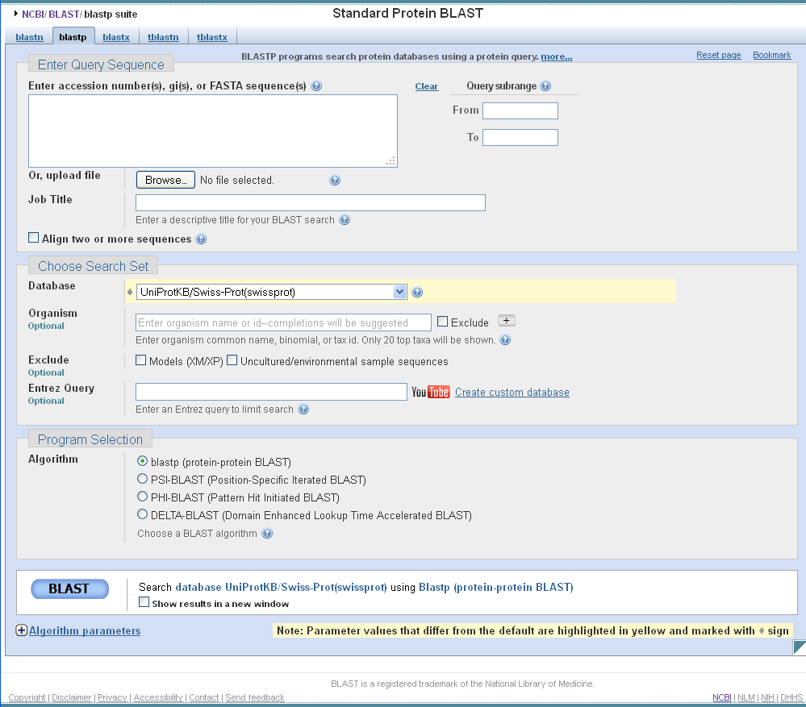
Веб-интерфейс к BLAST
http://blast.ncbi.nlm.nih.gov

